Slide 1
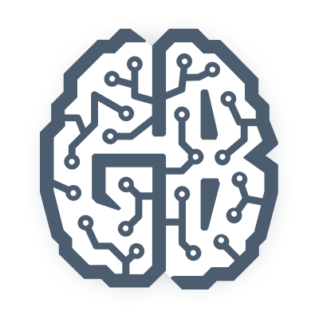
История развития искусственного интеллекта. Интерактивный курс
Урок 43
Персонифицированное образование
О том, как сделать образование современным и инновационным

Slide 2
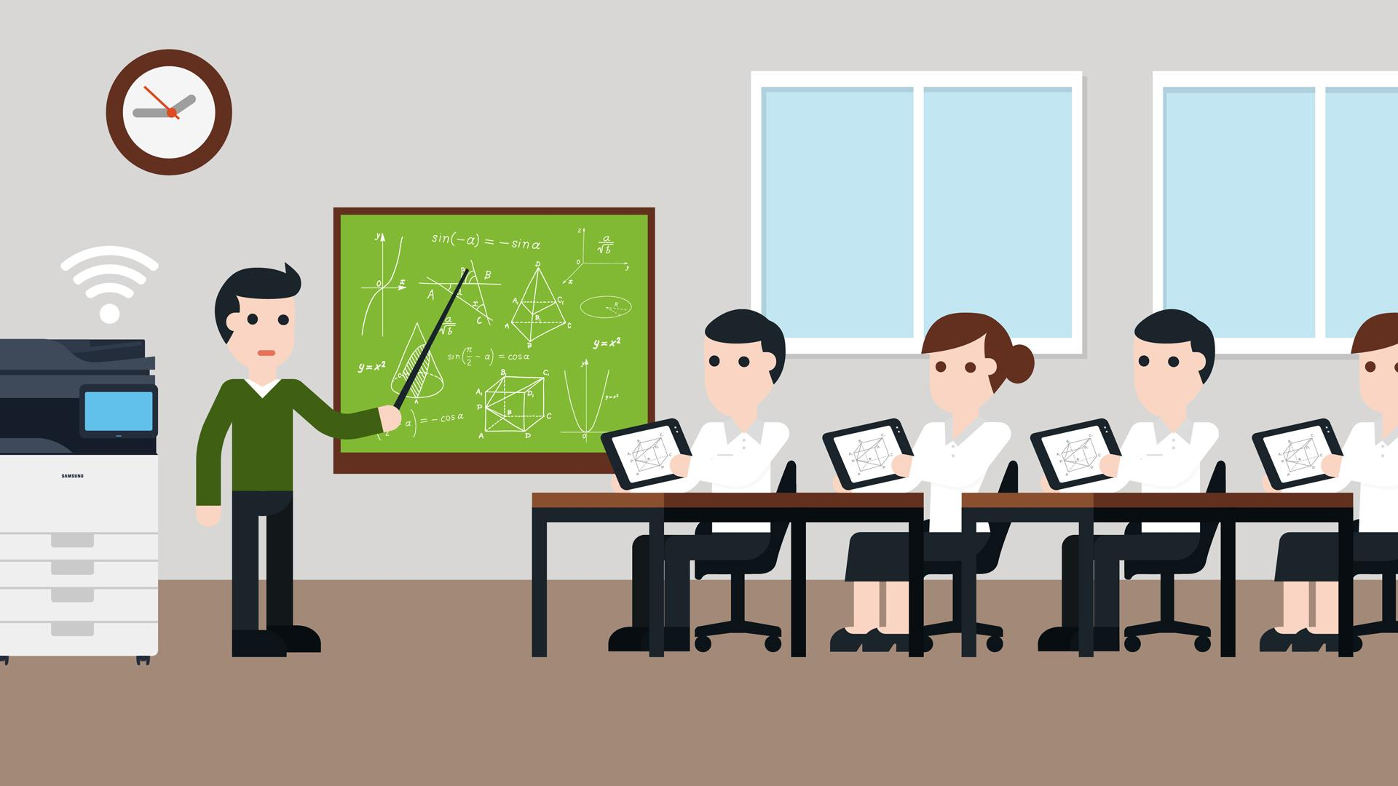
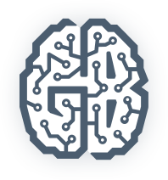

Slide 3
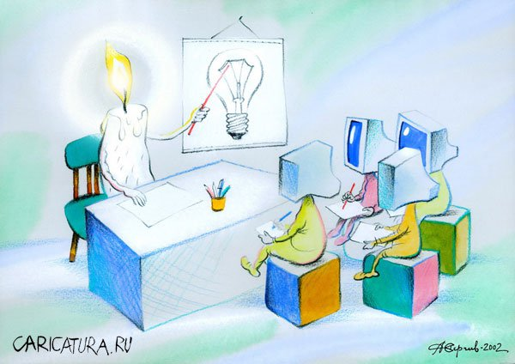
Вся суть современной школы
Детей учат устаревшими методами устаревшим понятиям

Slide 4
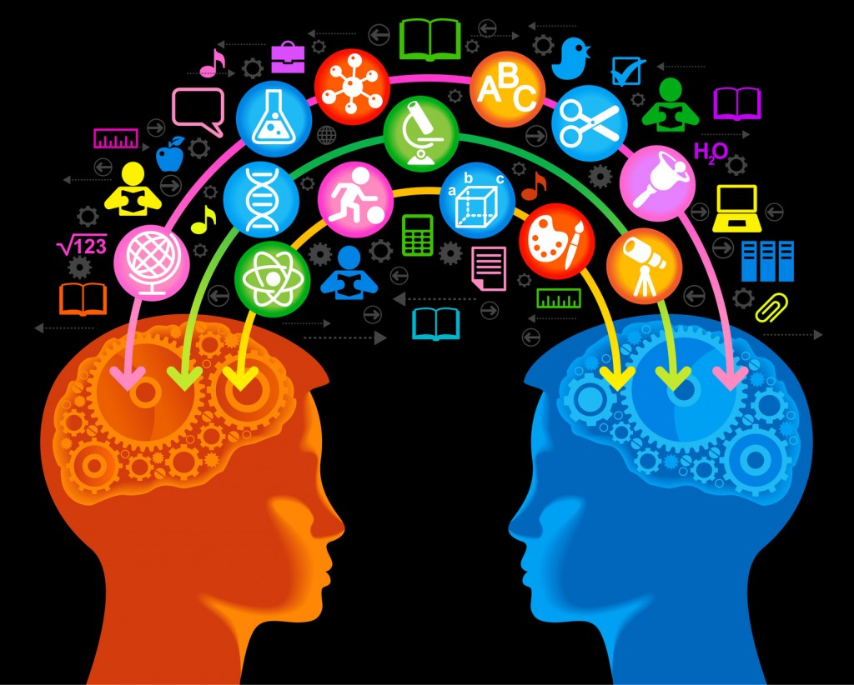
Возникают огромные возможности для оптимизации и интеллектуализации образования

Slide 5
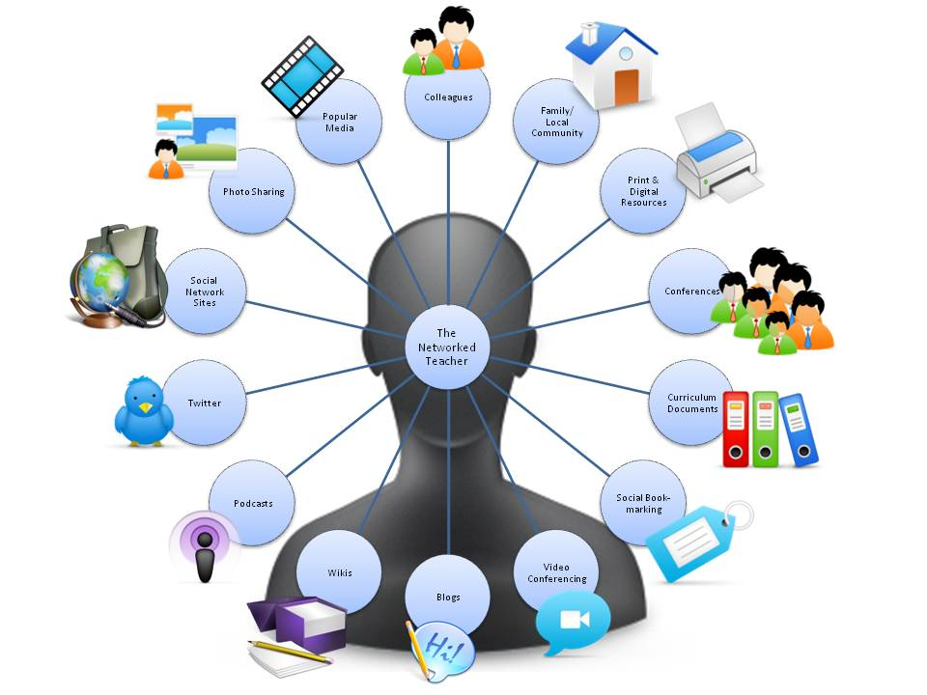
Персонифицированное обучение
Персонифицированный подход к каждому школьнику, студенту, курсанту, аспиранту и т. д.

Slide 6
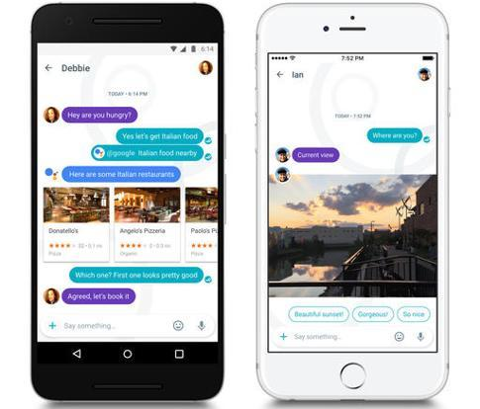
Удалённое обучение
Взаимодействие между преподавателем и учеником можно осуществлять без необходимости находиться рядом друг с другом

Slide 7
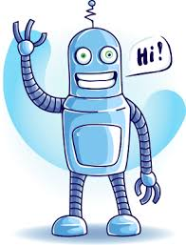





Чат-бот предоставляет доступ к образовательной информации

Slide 8
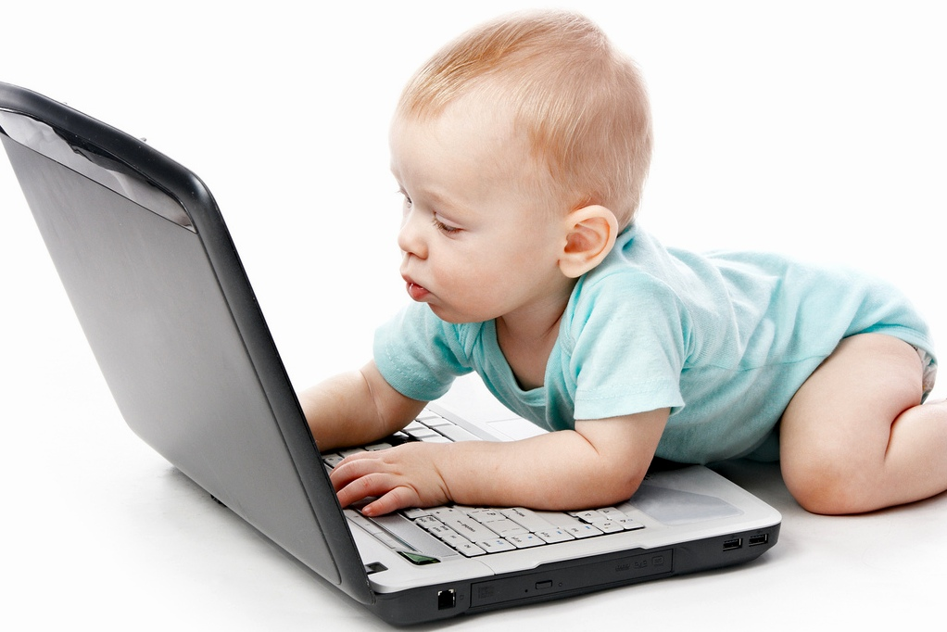
Современные дети лучше всех нас знают, как использовать новые информационно-коммуникационные технологии

Slide 9

Онлайн-курсы в мессенджерах — это прорывная технология

Slide 10
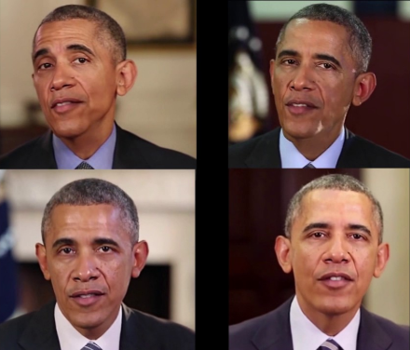
Нейронная сеть сгенерировала видео с Бараком Обамой
И он говорил заданные разработчиками нейросети слова, и при этом движения его губ и вообще мимики лица были согласованы с произносимой речью

Slide 11
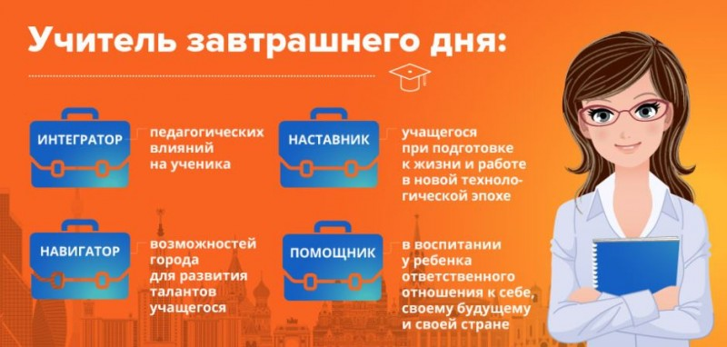
Каким должен быть преподаватель?

Slide 12
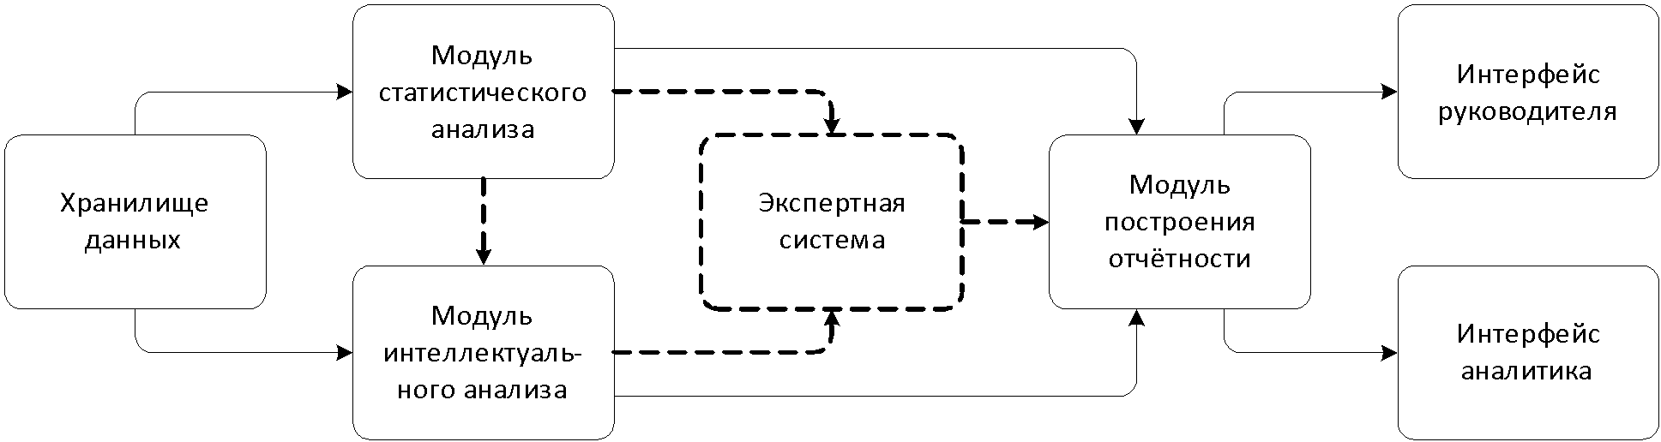
Специальная СППР будет планировать и перепланировать программу обучения для каждого отдельного человека

Slide 13
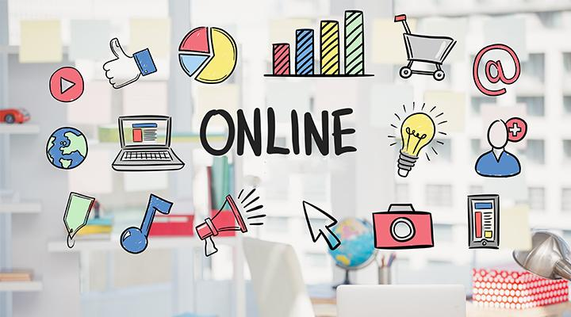

Slide 14
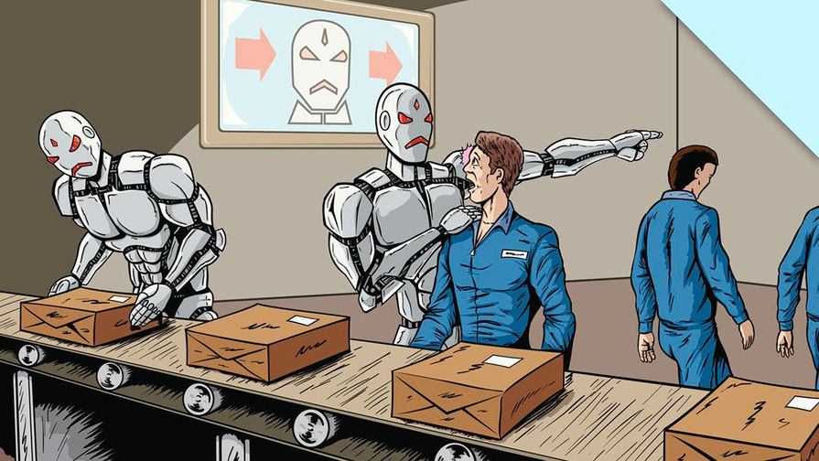

Slide 15
До новых встреч
На следующем занятии:
Управление научно-техническим прогрессом
Организация труда учёных
Оставайтесь с нами

